Slide 1


第二部分 测试基础
2.4 黑盒测试—决策表法设计测试用例
Notes:
在一些数据处理的问题中，某些操作的实施依赖于多个逻辑条件的组合，即：针对不同逻辑条件的组合值，分别执行不同的操作，决策表很适合处理这类操作。

Slide 2
知识回顾
设计测试用例的方法
等价类划分
将需求划分成有效等价类和无效等价类
……
边界值分析
三原则：正好等于，刚刚大于和刚刚小于
当遇到数字，如高度，长度，容量，价格等等需考虑边界值

Slide 3
等价类划分练习讲解
某程序规定："输入三个整数 a 、 b 、 c 分别作为三边的边长构成三角形。通过程序判定所构成的三角形的类型，当此三角形为一般三角形、等腰三角形及等边三角形时，分别作计算 … "。用等价类划分方法为该程序进行测试用例设计。（三角形问题的复杂之处在于输入与输出之间的关系比较复杂。）
Notes:
输入条件
有效等价类
编号
无效等价类
编号
三个整数
整数
1
一边为非整数
a非整数
11
b非整数
12
c非整数
13
两边为非整数
ab非整
14
ac非整
15
bc非整
16
三边非整
abc非整
…
3个数
2
给出一个边
只有a
只有b
只有c
给出两个边
只有ab
只有ac
只有bc
给超过3个边
正数
3
一边<=0
a<=0
b<=0
c<=0
两边<=0
a|b<=0
a|c<=0
b|c<=0
三边都<=0
a|b|c<0
一般三角形
a+b>c
4
a+b<c
a+b=c
a+c>b
5
a+c<b
a+c=b
b+c>a
6
b+c<a
b+c=a
等腰三角形
a=b(一般三角形)
7
a=c(一般三角形)
8
b=c(一般三角形)
9
等边三角形
a=b=c
10

Slide 4
边界值分析题练习
如上三角形问题中，输入最小值是1，最大值是200，使用边界值分析法设计测试用例

Slide 5
边界值分析法设计用例
NextDate函数是接受用户输入日期，分别是year,month,day，然后程序计算并输出下一天的日期。Year的取值范围[1812,2012]如输入2017年3月3日，程序输出2017年3月4日

Slide 6
边界值取法
min,min+1,nom,max,max-1
min-1,min,min+1,nom,max-1,max,max+1
nom nom min
nom nom min+1
nom nom nom
nom nom max-1
nom nom max
……
nom nom min-1
nom nom min
nom nom min+1
nom nom nom
nom nom max-1
nom nom max
nom nome max+1
……

Slide 7
边界值最坏情况测试用例
nom 边界 边界
边界 nom 边界
边界 边界 nom
边界 边界 边界

Slide 8
边界值实际当中的应用
根据实际项目情况选择测试用例

Slide 9
根据需求写出测试用例
某公司订购单的检查：如果金额超过500元，又未过期，则发出批准单和提货单；如果金额超过500元，但过期了，则不发批准单；如果金额低于500元，则不论是否过期都发出批准单和提货单，在过期的情况下还需要发出通知单
使用等价类？边界值？
决策表法（又叫决策表法）

Slide 10

目录
1
决策表法概述
2
实例讲解与演练

Slide 11
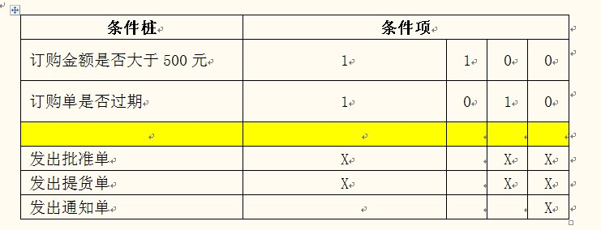
决策表法概述—定义
定义：Decision table, 是一个用表格形式来整理逻辑关系的工具，由横向的条件（因）和动作（果）和纵向的规则（测试用例）组合而成
条件桩
条件项
规则
动作桩
动作项
Notes:
条件桩（Condition Stub）：列出了问题的所有条件。通常认为列出的条件的次序无关紧要。
动作桩（Action Stub）：列出了问题规定可能采取的操作。这些操作的排列顺序没有约束。
条件项（Condition Entry）：列出针对它左列条件的取值。在所有可能情况下的真假值。
动作项（Action Entry）：列出在条件项的各种取值情况下应该采取的动作。
规则（rule）：决策表中右部的每一列（条件项和对应的动作项）都是一条规则

Slide 12
决策表法概述—定义
条件桩（Condition Stub）：列出了问题的所有条件。通常认为列出的条件的次序无关紧要。
动作桩（Action Stub）：列出了问题规定可能采取的操作。这些操作的排列顺序没有约束。
条件项（Condition Entry）：列出针对它左列条件的取值。在所有可能情况下的真假值。
动作项（Action Entry）：列出在条件项的各种取值情况下应该采取的动作。
规则（Rule）：决策表中右部的每一列（条件项和对应的动作项）都是一条规则

Slide 13
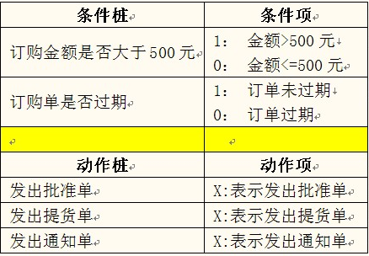
怎样画出决策表—分析条件和动作
分析条件和动作：金额超过500元，又未过期，则发出批准单和提货单；如果金额超过500元，但过期了，则不发批准单；如果金额低于500元，则不论是否过期都发出批准单和提货单，在过期的情况下还需要发出通知单

Slide 14
怎样画出决策表—生成决策表
条件桩
条件项
订购单金额是否大
1
1
0
0
于
500
元
订购单是否未过期
1
0
1
0
发出批准单
X
X
X
发出提货单
X
X
X
发出通知单
X

Slide 15
怎样画出决策表—简化决策表
合并规则：如果表中有两条或多条规则具有相同的动作，并且其条件项之间存在极为相似的关系，就可以将其合并。
条件桩 | 条件项
订购单金额是否大于500元 | — | 1 | 0
订购单是否未过期 | 1 | 0 | 0
发出批准单 | X |  | X
发出提货单 | X |  | X
发出通知单 |  |  | X

Slide 16
将决策表转化成测试用例
输入条件 | 预期结果
输入订购金额小于500，订购单过期的订单 | 发出批准单、出货单和通知单
输入订单金额大于500，订购单过期的订单 | 不发批准单
输入订单金额任意，订购单过期的订单 | 发出批准单和出货单

Slide 17
总结使用决策表法设计用例的步骤
分析条件和 动作
生成决策表
简化决策表
转成测试用例

Slide 18
问题
什么情况适合使用决策表法设计测试用例
在程序中，若输入输出较多，且相互制约的条件较多

Slide 19
总结
什么是决策表
决策表中的概念：条件桩、条件项、动作桩、动作项、规则
怎样画出决策表
四步

Slide 20
实例一：需求与思路
需求一：
“……对‘功率大于50马力的机器且维修记录不全’或‘已运行10年以上’的机器，应给予优先的维修处理……” 。请建立决策表
分析：
1）列出所有的条件桩和动作桩
条 件 | 功率大于50马力吗
 | 维修记录不全吗
 | 运行超过10年吗
动 作 | 进行优先处理
 | 作其他处理
Notes:
这里假定，“维修记录不全”和“优先维修处理”均已在别处有更严格的定义。
前两个条件 同时成立 或者 第三个条件成立 都可以
首先阅读需求，发现条件之间存在一些 组合关系 并不是孤立存在的
这时候就可以考虑采用 “决策表法”
1）列出所有的条件桩和动作桩 （条件桩：1 2 3 动作桩：隐含了“作其他处理”） 如图所示
2）然后考虑

Slide 21
实例一：解析
2）列出决策表
 |  | 1 | 2 | 3 | 4 | 5 | 6 | 7 | 8
条 件 | 功率大于50马力吗？ | 1 | 1 | 1 | 1 | 0 | 0 | 0 | 0
 | 维修记录不全吗？ | 1 | 1 | 0 | 0 | 1 | 1 | 0 | 0
 | 运行超过10年吗？ | 1 | 0 | 1 | 0 | 1 | 0 | 1 | 0
动 作 | 进行优先处理 | 1 | 1 | 1 |  | 1 |  | 1
 | 作其他处理 |  |  |  | 1 |  | 1 |  | 1
Notes:
3）填入条件项。可从最后1行条件项开始，逐行向上填满。如第三行是： Y n Y n Y n Y n，第二行是： Y Y n n Y Y n n等等。

Slide 22
实例一：解析
分析：
3）合并相似规则后得到图
 |  | 1 | 2 | 3 | 4 | 5
条 件 | 功率大于50马力吗？ | 1 | 1 | 1 | 0 | 0
 | 维修记录不全吗？ | 1 | 0 | 0 | - | -
 | 运行超过10年吗？ | - | 1 | 0 | 1 | 0
动 作 | 进行优先处理 | 1 | 1 |  | 1
 | 作其他处理 |  |  | 1 |  | 1
4）得到相应测试用例
Notes:
3）填入条件项。可从最后1行条件项开始，逐行向上填满。如第三行是： Y n Y n Y n Y n，第二行是： Y Y n n Y Y n n等等。

Slide 23
补充练习
1 计算出差补助为:
当员工办理长期出差时，不论是否出差，出差到哪里，每月固定补助1000元。
当员工未办理长期出差时时，如果出差省会城市，则每月补助1500元，否则补助800元;不出差，补助为0。
2 使用决策表法设计测试用例： "输入三个整数 a 、 b 、 c 分别作为三边的边长构成三角形。通过程序判定所构成的三角形的类型，当此三角形为一般三角形、等腰三角形及等边三角形时，分别作计算 … "

Slide 24
Question

Slide 25
实例二：需求与解析
需求二：nextDate函数需求：
nextDate函数输入为month(月份)、day(日期)和year(年)，输出为输入后一天的日期。例如，如果输入为：1964年8月16日，则输出为1964年8月17日。要求输入变量month、day和year都是整数值，并且满足以下条件：
Con1 1≤month≤12
Con2 1≤day≤31
Con3 1900≤year≤2050

Slide 26
实例二：解析
分析：
1）条件桩、动作桩
输入
Month
Day
year
为获得下一个日期，nextDate函数需执行的操作只有如下5种
day变量值加1
day变量值复位为1
month变量值加1
month变量值复位为1
year变量值加1

Slide 27
实例二：解析
分析：2）考虑规则个数
M1: {month:month有30天}；
M2: {month:month有31天，12月除外}；
M3: {month:month是12月}；
M4: {month:month是2月}；
D1: {day:1≤day≤27}；
D2: {day:day=28}；
D3: {day:day=29}；
D4: {day:day=30}；
D5: {day:day=31}；
Y1: {year:year是闰年}；
Y2: {year:year不是闰年}
n
2
n个条件
2：真、假
3
2
4*5*2=40
Notes:
2的含义是对于每个条件 有几种可能的取值
现在咱们有3个条件 每个条件是不是取真假值呢
当然不是的 所以来思考一下每个条件有几种可能的取值
即对于月来说 有几种情况 有几种分类(需要考虑边界值 这时候年就要+1了 所以单独分出了12月)
对于日来说 有几种情况 有几种分类

Slide 28
实例二：解析
分析：
3）填入条件项
4）填入动作项
规则 选项 |  | 1 | 2 | 3 | 4 | 5 | 6 | 7 | 8 | 9 | 10 | 11
条件 | C₁:month在 C₂:day在 C₃:year在 | M₁ | M₁ | M₁ | M₁ | M₁ | M₂ | M₂ | M₂ | M₂ | M₂ | M₃
 |  | D₁ | D₂ | D₃ | D₄ | D₅ | D₁ | D₂ | D₃ | D₄ | D₅ | D₁
 |  | － | － | － | － | － | － | － | － | － | － | －
动 作 | A₁:不可能 A₂:day加1 A₃:day复位 A₄:month加1 A₅:month复位 A₆:year加1
规则 选项 |  | 12 | 13 | 14 | 15 | 16 | 17 | 18 | 19 | 20 | 21 | 22
条 件 | C₁:month在 | M₃ | M₃ | M₃ | M₃ | M₄ | M₄ | M₄ | M₄ | M₄ | M₄ | M₄
 | C₂:day在 | D₂ | D₃ | D₄ | D₅ | D₁ | D₂ | D₂ | D₃ | D₃ | D₄ | D₅
 | C₃:year在 | － | － | － | － | － | Y₁ | Y₂ | Y₁ | Y₂ | － | －
动 作 | A₁:不可能
 | A₂:day加1
 | A₃:day复位
 | A₄:month加1
 | A₅:month复位
 | A₆:year加1
Notes:
以天为主（即以情况最多的为主）
要有四组数据 因为月有四种情况
年只对D2 D3有影响 即天数为28 29的时候

Slide 29
实例二：解析
规则 选项 |  | 1 | 2 | 3 | 4 | 5 | 6 | 7 | 8 | 9 | 10 | 11
条件 | C₁:month在 C₂:day在 C₃:year在 | M₁ | M₁ | M₁ | M₁ | M₁ | M₂ | M₂ | M₂ | M₂ | M₂ | M₃
 |  | D₁ | D₂ | D₃ | D₄ | D₅ | D₁ | D₂ | D₃ | D₄ | D₅ | D₁
 |  | － | － | － | － | － | － | － | － | － | － | －
动 作 | A₁:不可能 A₂:day加1 A₃:day复位 A₄:month加1 A₅:month复位 A₆:year加1 |  |  |  |  | √
 |  | √ | √ | √ |  |  | √ | √ | √ | √ |  | √
 |  |  |  |  | √ |  |  |  |  |  | √
 |  |  |  |  | √ |  |  |  |  |  | √
规则 选项 |  | 12 | 13 | 14 | 15 | 16 | 17 | 18 | 19 | 20 | 21 | 22
条 件 | C₁:month在 | M₃ | M₃ | M₃ | M₃ | M₄ | M₄ | M₄ | M₄ | M₄ | M₄ | M₄
 | C₂:day在 | D₂ | D₃ | D₄ | D₅ | D₁ | D₂ | D₂ | D₃ | D₃ | D₄ | D₅
 | C₃:year在 | － | － | － | － | － | Y₁ | Y₂ | Y₁ | Y₂ | － | －
动 作 | A₁:不可能 |  |  |  |  |  |  |  |  | √ | √ | √
 | A₂:day加1 | √ | √ | √ |  | √ | √
 | A₃:day复位 |  |  |  | √ |  |  | √ | √
 | A₄:month加1 |  |  |  |  |  |  | √ | √
 | A₅:month复位 |  |  |  | √
 | A₆:year加1 |  |  |  | √

Slide 30
实例二：解析
规则 选项 |  | 1 | 2 | 3 | 4 | 5 | 6 | 7 | 8 | 9 | 10 | 11
条件 | C₁:month在 C₂:day在 C₃:year在 | M₁ | M₁ | M₁ | M₁ | M₁ | M₂ | M₂ | M₂ | M₂ | M₂ | M₃
 |  | D₁ | D₂ | D₃ | D₄ | D₅ | D₁ | D₂ | D₃ | D₄ | D₅ | D₁
 |  | － | － | － | － | － | － | － | － | － | － | －
动 作 | A₁:不可能 A₂:day加1 A₃:day复位 A₄:month加1 A₅:month复位 A₆:year加1 |  |  |  |  | √
 |  | √ | √ | √ |  |  | √ | √ | √ | √ |  | √
 |  |  |  |  | √ |  |  |  |  |  | √
 |  |  |  |  | √ |  |  |  |  |  | √
规则 选项 |  | 12 | 13 | 14 | 15 | 16 | 17 | 18 | 19 | 20 | 21 | 22
条 件 | C₁:month在 | M₃ | M₃ | M₃ | M₃ | M₄ | M₄ | M₄ | M₄ | M₄ | M₄ | M₄
 | C₂:day在 | D₂ | D₃ | D₄ | D₅ | D₁ | D₂ | D₂ | D₃ | D₃ | D₄ | D₅
 | C₃:year在 | － | － | － | － | － | Y₁ | Y₂ | Y₁ | Y₂ | － | －
动 作 | A₁:不可能 |  |  |  |  |  |  |  |  | √ | √ | √
 | A₂:day加1 | √ | √ | √ |  | √ | √
 | A₃:day复位 |  |  |  | √ |  |  | √ | √
 | A₄:month加1 |  |  |  |  |  |  | √ | √
 | A₅:month复位 |  |  |  | √
 | A₆:year加1 |  |  |  | √

Slide 31
实例二：解析
分析：
5）化简：合并相似规则后得到图。
 |  | 1-3 | 4 | 5 | 6-9 | 10 | 11-14 | 15 | 16 | 17 | 18 | 19 | 20 | 21-22
条 件 | C₁:month在 | M₁ | M₁ | M₁ | M₂ | M₂ | M₃ | M₃ | M₄ | M₄ | M₄ | M₄ | M₄ | M₄
 | C₂:day在 | D₁₋D₃ | D₄ | D₅ | D₁₋D₄ | D₅ | D₁₋D₄ | D₅ | D₁ | D₂ | D₂ | D₃ | D₃ | D₄,D₅
 | C₃:year在 | - | - | - | - | - | - | - | - | Y₁ | Y₂ | Y₁ | Y₂ | -
动 作 | A₁:不可能 |  |  | √ |  |  |  |  |  |  |  |  | √ | √
 | A₂:day加1 | √ |  |  | √ |  | √ |  | √ | √
 | A₃:day复位 |  | √ |  |  | √ |  | √ |  |  | √ | √
 | month加1 |  | √ |  |  | √ |  |  |  |  | √ | √
 | month复位 |  |  |  |  |  |  | √
 | A₆:year加1 |  |  |  |  |  |  | √
Notes:
3）填入条件项。可从最后1行条件项开始，逐行向上填满。如第三行是： Y n Y n Y n Y n，第二行是： Y Y n n Y Y n n等等。

Slide 32
实例二：设计用例
分析：根据简化后的决策表，可设计测试用例如下表所示。
测试用例 | month | day | year | 预期输出
Test1-3 Test4 Test5 Test6-9 Test10 Test11-14 Test15 Test16 Test17 Test18 Test19 Test20 Test21-22 | 6 6 6 1 1 12 12 2 2 2 2 2 2 | 16 30 31 16 31 16 31 16 28 28 29 29 30 | 2001 2001 2001 2001 2001 2001 2001 2001 2004 2001 2004 2001 2001 | 17/6/2001 1/7/2001 不可能 17/6/2001 1/2/2001 17/12/2001 1/1/2002 17/2/2001 29/2/2004 1/3/2001 1/3/2001 不可能 不可能
Notes:
3）填入条件项。可从最后1行条件项开始，逐行向上填满。如第三行是： Y n Y n Y n Y n，第二行是： Y Y n n Y Y n n等等。

Slide 33
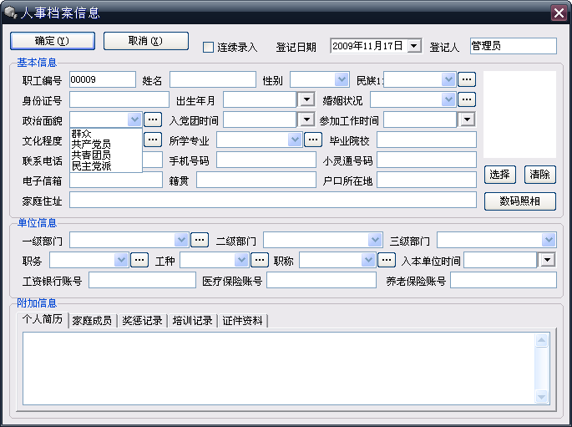

扩展
Notes:
提取因果，赋予标识符（原因常常是：输入条件或输入条件的等价类 结果：输出条件）
提取因果关系，绘制因果图
标明约束条件
转化决策表
设计用例
分析需求，提取原因和结果，并赋予标识符 （原因常常是：输入条件或输入条件的等价类 结果：输出条件）
分析需求，提取因果关系，并表示成“因果图”
标明因果图中约束条件
因果图转换成决策表
为决策表中每一列表示的情况设计测试用例

Slide 34
方法应用与总结
决策表适用范围
最严格，最具有逻辑性的测试方法
程序中，如果输入输出比较多，输入之间和输出之间相互制约的条件比较多，在这种情况下应用决策表很合适
如：if-then-else逻辑很突出——输入变量之间存在逻辑关系——涉及输入变量子集的计算——输入和输出之间存在因果关系
决策表优点和缺点
优点：它能把复杂的问题按各种可能的情况一一列举出来，简明而易于理解，也可避免遗漏。
缺点：不能表达重复执行的动作，例如循环结构。
Notes:
提取因果，赋予标识符（原因常常是：输入条件或输入条件的等价类 结果：输出条件）
提取因果关系，绘制因果图
标明约束条件
转化决策表
设计用例
分析需求，提取原因和结果，并赋予标识符 （原因常常是：输入条件或输入条件的等价类 结果：输出条件）
分析需求，提取因果关系，并表示成“因果图”
标明因果图中约束条件
因果图转换成决策表
为决策表中每一列表示的情况设计测试用例

Slide 35
本节内容总结
决策表的组成及应用

Slide 36
End

